Slide 1
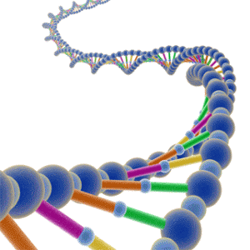
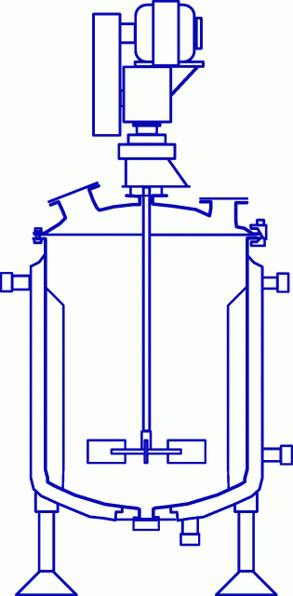

PIB
RECONOCIMIENTO DE LOS OBJETIVOS DE DESARROLLO SOSTENIBLE EN LA BIOTECNOLOGÍA A TRAVÉS DE LA ASIGNATURA PRINCIPIOS DE INGENIERÍA EN BIOPROCESOS

Slide 2
LÍNEAS DE ACTUACIÓN
Promocionar y mejorar acciones en asignaturas concretas que impliquen mayor conciencia, conocimiento y acciones relacionadas con los ODS.
Integrar actividades formativas y/o sistemas de evaluación que promuevan la formación en competencias para la sostenibilidad de los futuros egresados y egresadas.
Promover la incorporación progresiva de los ODS en todas las asignaturas ofertadas por la universidad.
COMPETENCIAS CRUE
SOS1.- Competencia en la contextualización crítica del conocimiento estableciendo interrelaciones con la problemática social, económica y ambiental, local y/o global.
SOS2. Competencia en la utilización sostenible de recursos y en la prevención de impactos negativos sobre el medio natural y social.

Slide 3
CONTEXTO
ASIGNATURA “Principios de Ingeniería en Bioprocesos” 2º Curso, 4º Semestre. Primera materia y asignatura del grado en que se aborda la Biotecnología desde el punto de vista de la ingeniería.
VISIÓN: aspectos involucrados en la implementación un proceso biotecnológico a escala industrial.
DEFINICIÓN DE BIOTECNOLOGÍA: “uso, modificación o creación de sistemas biológicos y organismos vivos o sus derivados para obtener productos o bienes para la sociedad” tiene un claro enfoque hacia los objetivos de desarrollo sostenible a través de un amplio abanico de aplicaciones.
Desarrollo de nuevas terapias, vacunas y fármacos.
Aprovechamiento de la biomasa para la obtención de energía y productos.
Uso de recursos marinos.
Biorremediación de medios contaminados.
Mejora de procesos y productos agroalimentarios ....

Slide 4
OBJETIVOS ACTIVIDAD A
Ser conscientes del conocimiento previo que tenemos sobre los objetivos de desarrollo sostenible.
Conocer los objetivos y sus metas y el contexto por el cual han surgido.
Reconocer la contribución que la Biotecnología puede tener para la consecución de los ODS.
Trabajar y comunicar lo aprendido en un contexto sostenible.
ACTIVIDADES Y PLANIFICACIÓN
Evaluación previa de nuestro conocimiento sobre los ODS. (15 min, casa, individual)
Lluvia de ideas sobre cómo podemos contribuir en los ODS. (10 min, aula)
Obtención de información sobre Biotecnología y ODS mediante exposición profesor (20 min, clase) y el material aportado (exposición profesor, vídeos, documentos, páginas web) y propio (1,5 h, casa, individual).
Elaboración de un trabajo de grupo (2,5 h, casa, grupo), exposición (2 h, clase) y construcción de proyecto común (15 min, campus virtual).

Slide 5


ANTES DE CLASE
¿SABEMOS REALMENTE QUE SON LOS OBJETIVOS DE DESARROLLO SOSTENIBLE?
¿Cuál es su origen?¿quién los ha acordado? ¿Quién debe cumplirlos?¿Cuándo deben cumplirse? ¿Cuáles son?
No estamos seguros de cuánto sabemos, vamos a comprobar con un sencillo test.
No se trata de aprobarlo (no cuenta para nota), se trata de responder sin consultar, para poder valorar qué sabemos y qué nos queda por descubrir.
Notes:
https://www.adams.es/blogs/alumno/cuanto-sabes-sobre-los-ods-descubrelo-jugando/
El Test se queda guardado en el PC, cada uno que trate de hacerlo en su móvil.

Slide 6
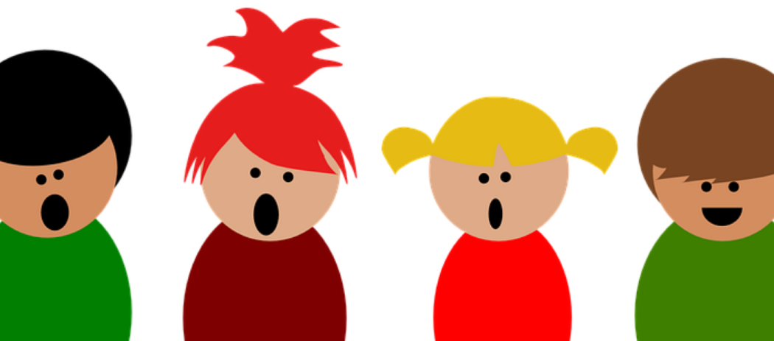
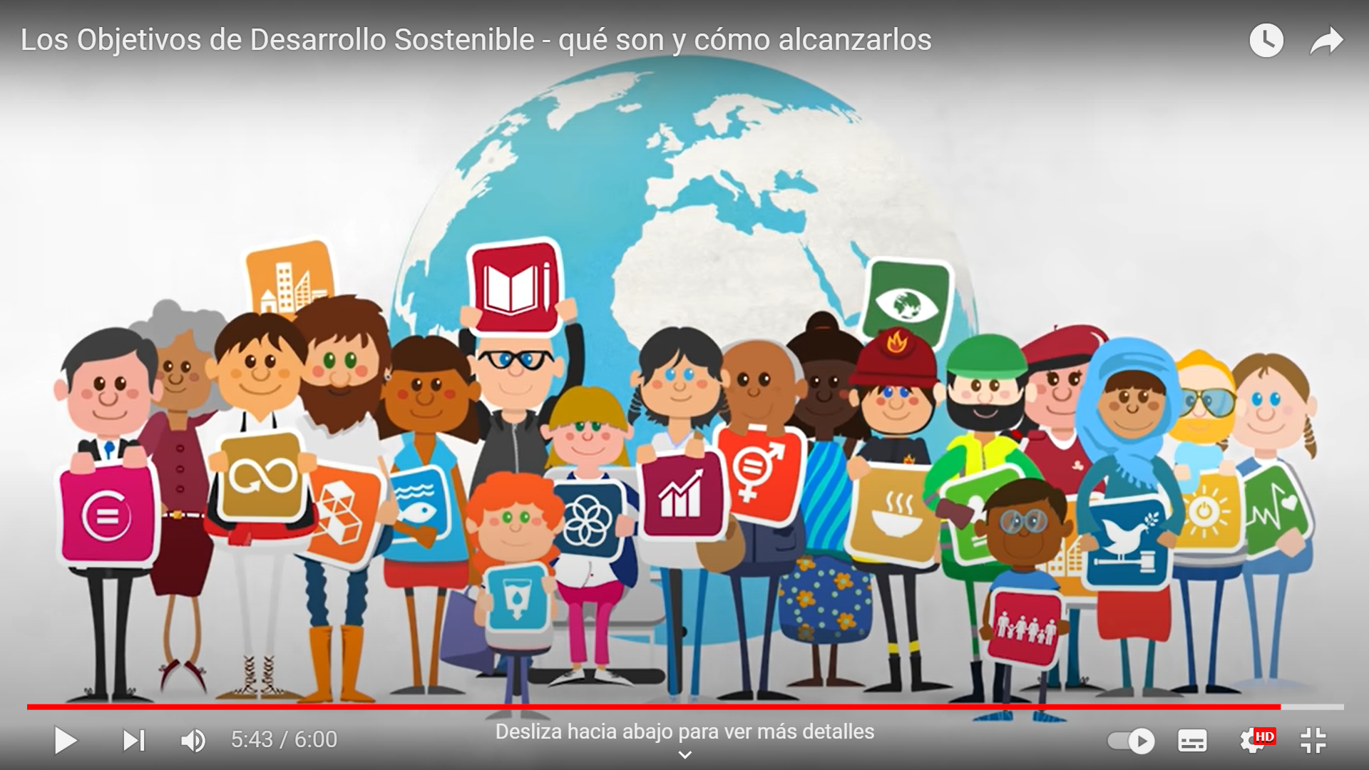
QUIZÁS ANDEMOS ALGO PERDIDOS, O QUIZÁS SEPAMOS ALGUNOS CONCEPTOS BÁSICOS PERO NO HAYAMOS PROFUNDIZADO MUCHO.
Para ir entrando en materia visualiza este sencillo vídeo (6 min)
Notes:
Otro vídeo: https://youtu.be/r5v7Klr7cNs

Slide 7
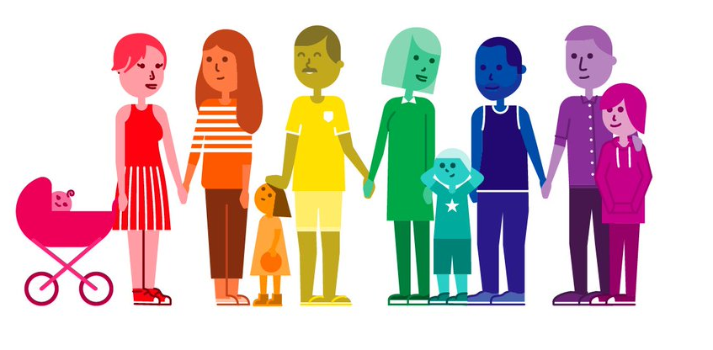
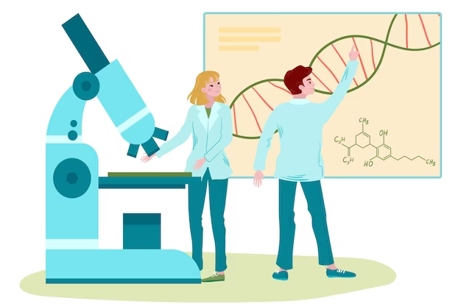
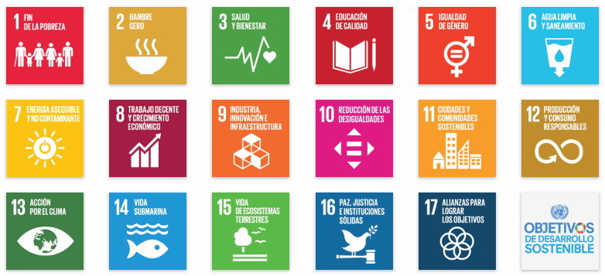
COLOQUIO EN CLASE
¿QUÉ CONTRIBUCIÓN PODEMOS HACER NOSOTROS PARA LA CONSECUCIÓN DE LOS ODS COMO PERSONAS, EN EL ÁMBITO PERSONAL/FAMILIAR?
¿QUÉ CONTRIBUCIÓN PODEMOS HACER NOSOTROS PARA LA CONSECUCIÓN DE LOS ODS COMO PROFESIONALES EN EL ÁMBITO DE LA BIOTECNOLOGÍA?
¿A CUÁLES OBJETIVOS DE DESARROLLO SOSTENIBLE PODEMOS CONTRIBUIR EN MAYOR MEDIDA?

Slide 8
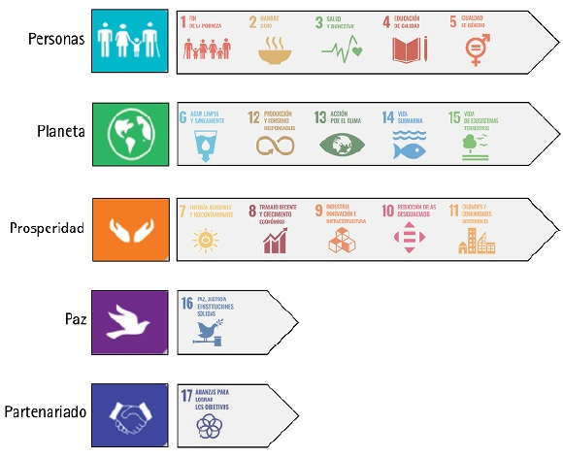
EXPOSICIÓN EN CLASE
5 EJES. SEGÚN LAS ÁREAS QUE SE TRABAJAN (5P)
¿CÓMO SE CLASIFICAN LOS ODS?

Slide 9
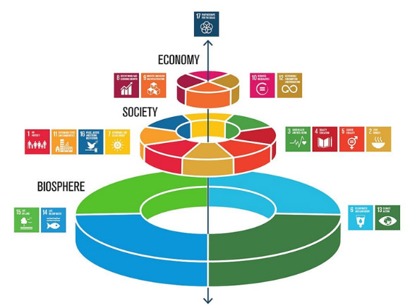
EXPOSICIÓN EN CLASE
3 DIMENSIONES. SEGÚN ÁMBITOS A LOS QUE AFECTAN
¿CÓMO SE CLASIFICAN LOS ODS?

Slide 10
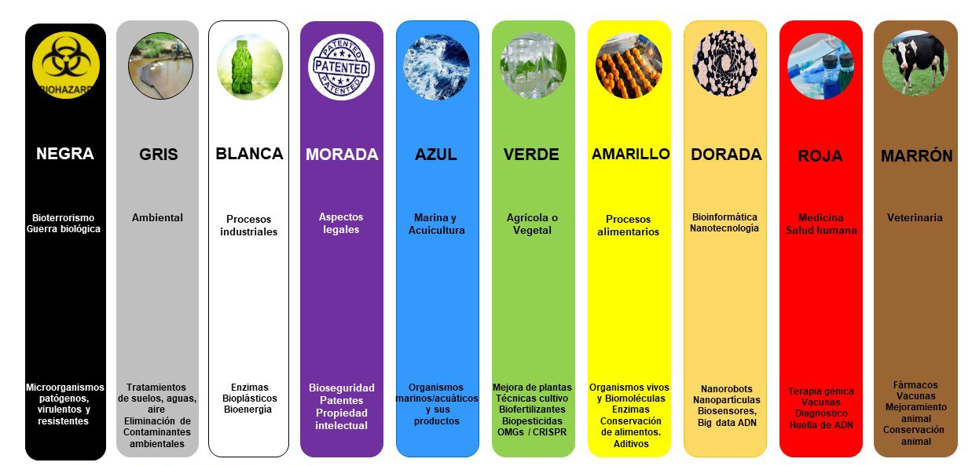
EXPOSICIÓN EN CLASE
¿CONOCEÍS LOS COLORES DE LA BIOTECNOLOGÍA?

Slide 11
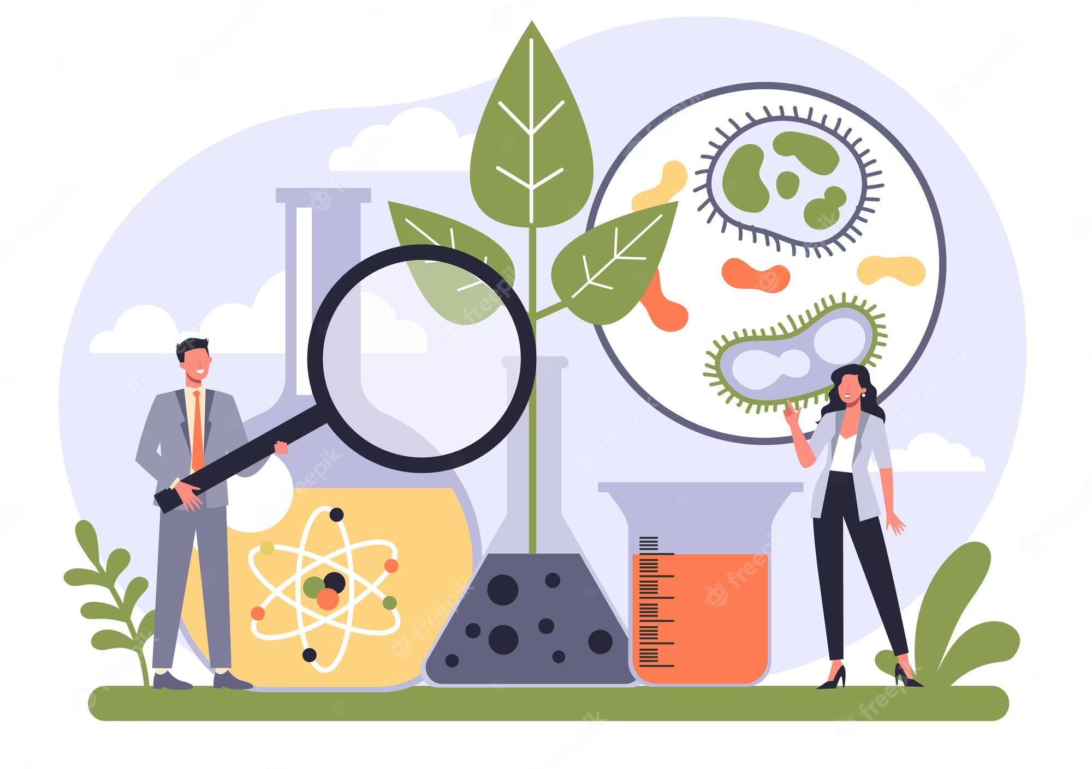

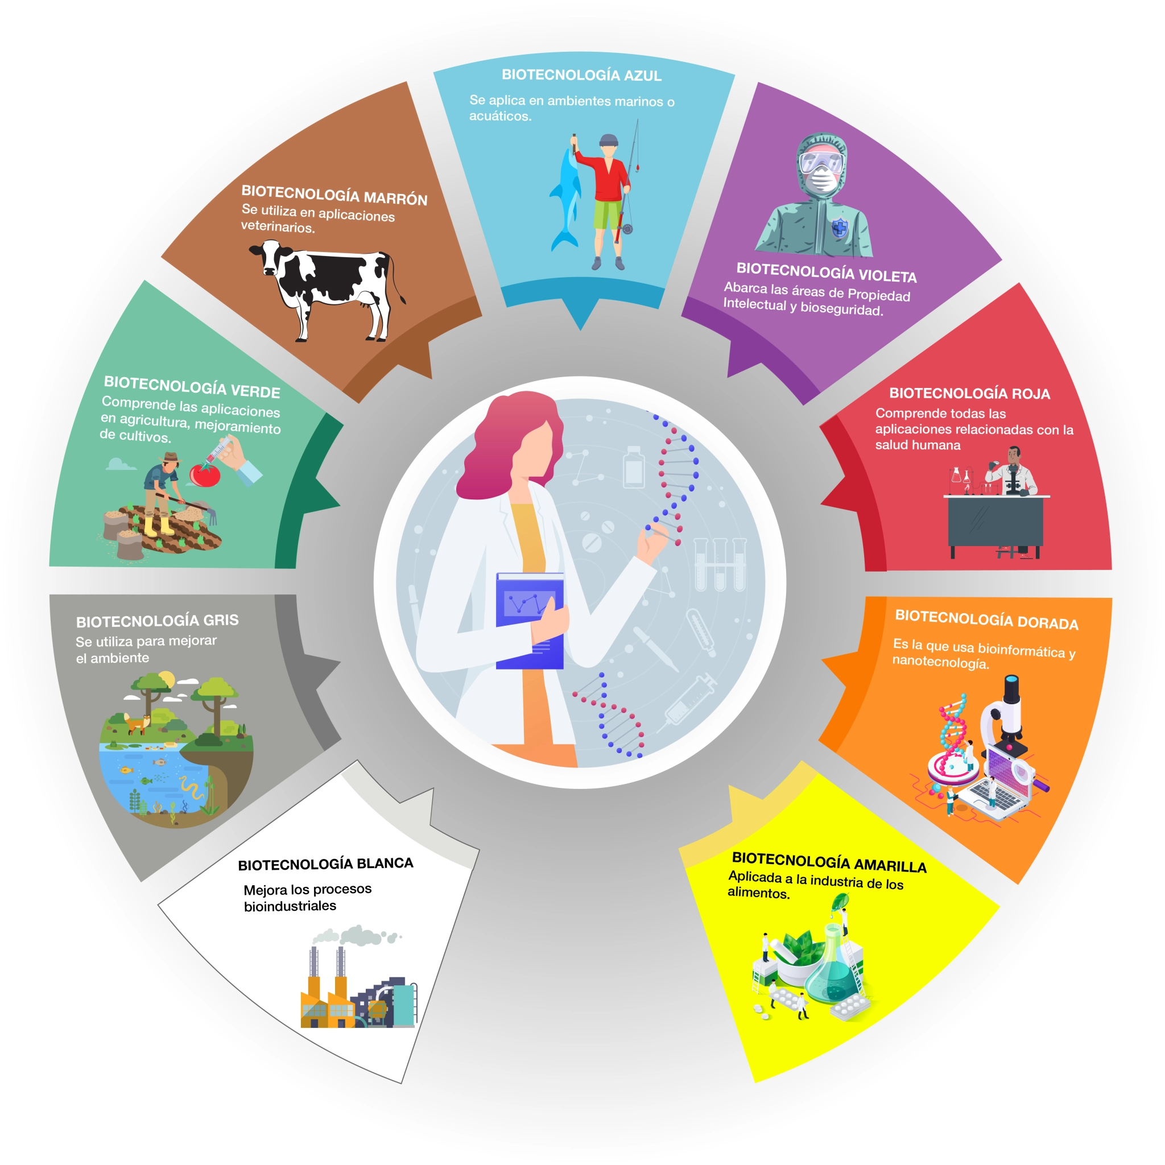
MATERIAL DE APOYO
¿La biotecnología tiene un impacto en 11 de los 17 ODS. ¿quieres saber cómo?
Vídeo realizado por AseBIO.
¿Qué es la Biotecnología?
Definición, colores y aplicaciones
realizado por Dante BiotEC.

Slide 12

MATERIAL DE APOYO
1. ¿Qué sabes de los Objetivos de Desarrollo Sostenible (ODS)? Descripción breve
https://www.bbva.com/es/sostenibilidad/que-sabes-de-los-objetivos-de-desarrollo-sostenible-ods/
2. Metas de los Objetivos de Desarrollo Sostenible . Enumeración
https://www.mdsocialesa2030.gob.es/agenda2030/documentos/metas-ods.pdf
3. Los 17 objetivos de desarrollo sostenible y 169 metas ODS. Contexto y 17 ODS
https://sostenibleosustentable.com/es/cambio-climatico/17-objetivos-desarrollo-sostenible-169-metas-ods/
4. Descripción de los 17 ODS por las Naciones Unidas. Apartado específico por ODS
https://www.un.org/sustainabledevelopment/es/objetivos-de-desarrollo-sostenible/
5. Indicadores de la Agenda 2030 para el Desarrollo Sostenible. Datos de interés
https://www.ine.es/dyngs/ODS/es/index.htm

Slide 13

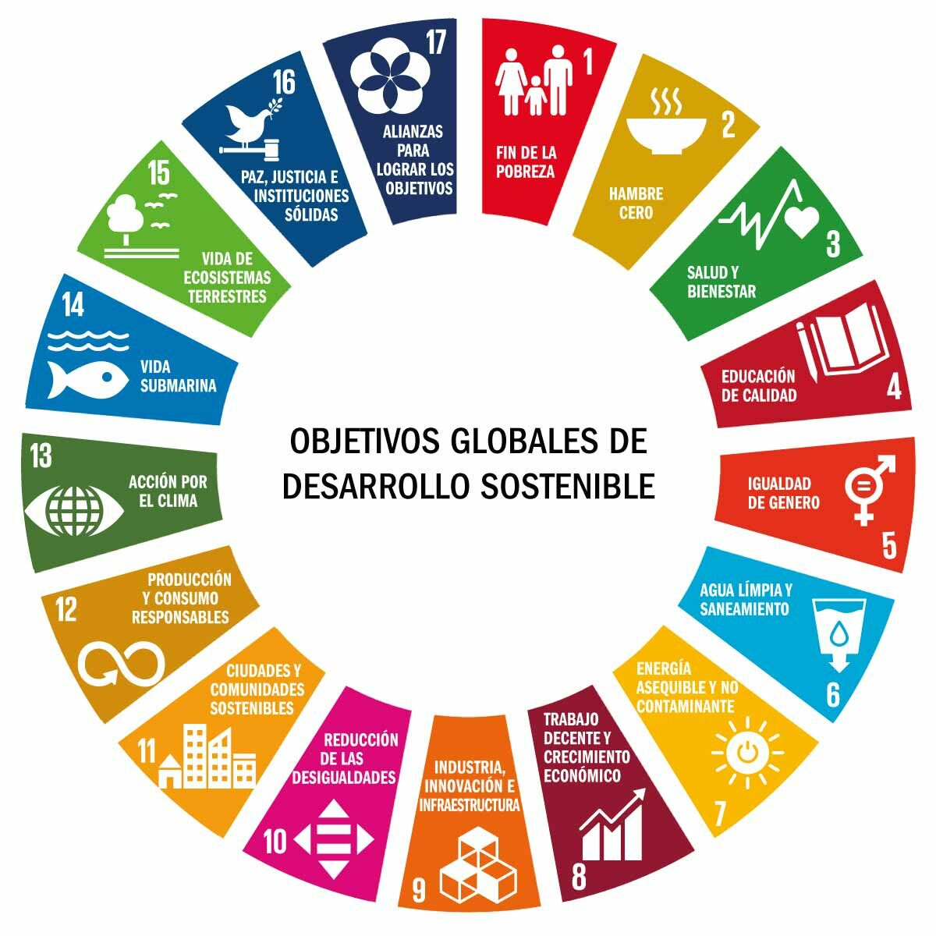
TRABAJO EN GRUPO
Mediante la lluvia de ideas respecto a qué ODS podemos contribuir se reparten tarjetas y el alumno que tiene tarjeta busca grupo (3-4 miembros).
CADA GRUPO BUSCA O PROPONE ACCIONES QUE SE PUEDEN REALIZAR DESDE LA BIOTECNOLOGÍA PARA CONTRIBUIR EN EL ODS QUE TIENE QUE TRABAJAR.
Pueden ser acciones nuevas o mejora/sustitución/eliminación de acciones que ya existentes.
¿Qué campos o colores de la biotecnología están relacionados con ese ODS?

Slide 14



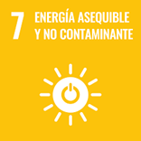


TRABAJO EN GRUPO
Actividad ODS A. 5 minutos para mi ODS.
RECOPILACIÓN DE LA INFORMACIÓN OBTENIDA Y PROCESADA EN EL FORMATO QUE ELIJAÍS
(transparencia, vídeo, tarjeta, juego, canción…)
BREVE EXPOSICIÓN EN CLASE.
Incorporación de nuevas ideas por compañeros
CONSTRUCCIÓN DE UN MANUAL COLABORATIVO “Cómo contribuye la Biotecnología a los ODS”

Slide 15
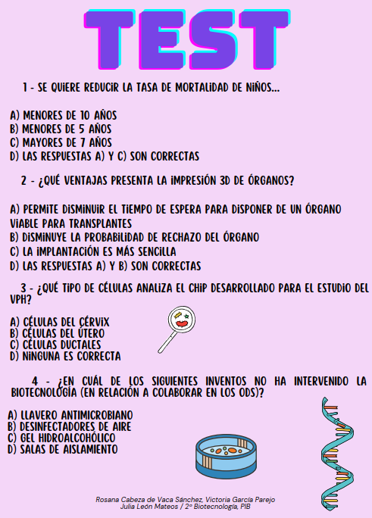
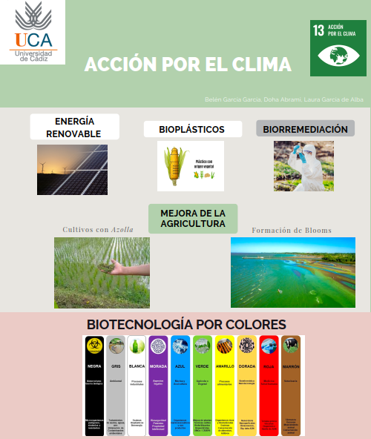
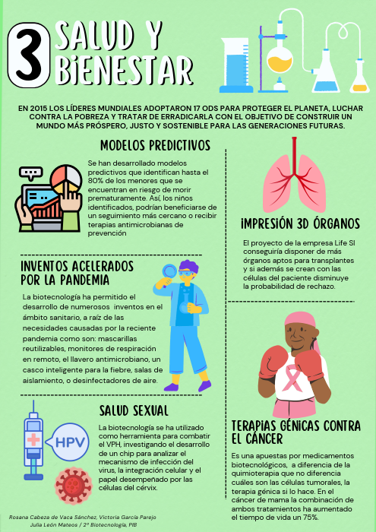
PRESENTACIÓN DE LA ACTIVIDAD
Evaluación:
Co-evaluación entre compañeros (rúbrica)

Slide 16
OBJETIVOS ACTIVIDAD B
Identificar las entradas y salidas de materia, energía y transporte de materia de un proceso biotecnológico.
Proponer mejoras que contribuyan a hacer un proceso más acorde con los Objetivos de Desarrollo sostenible.
Identificar la influencia de cada mejora en uno o más ODS.
ACTIVIDADES Y PLANIFICACIÓN
Selección de un proceso biotecnológico existente y discutir en pequeño grupo las mejoras. (30 min, clase, pequeño grupo)
Elaboración de un trabajo de grupo (1,5 h, casa, grupo), presentación en documento pdf mediante tarea campus virtual.

Slide 17
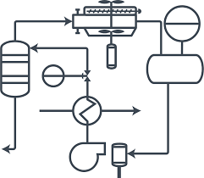
TRABAJO EN GRUPO
Actividad ODS 2. Bioproceso más sostenible
Seleccionad un bioproceso del que contéis con un diagrama de flujo que permita saber las principales operaciones unitarias involucradas.
Proponed 10 acciones para que ese bioproceso contribuya a la obtención de los ODS.
Mejoras desde el punto de vista energético (aprovechamiento del calor de corrientes, reducción o eliminación de dispositivos eléctricos…)
Mejoras respecto a la materia (materia prima empleada, aprovechamiento de subproductos y residuos, mejora de la transferencia de materia).
Otros aspectos que contribuyan en un determinado ODS (hambre cero, agua limpia, igualdad, empleo )
Documento PDF (tarea CV). Breve descripción del proceso y enumeración de 10 acciones (máximo 2 páginas)

Slide 18
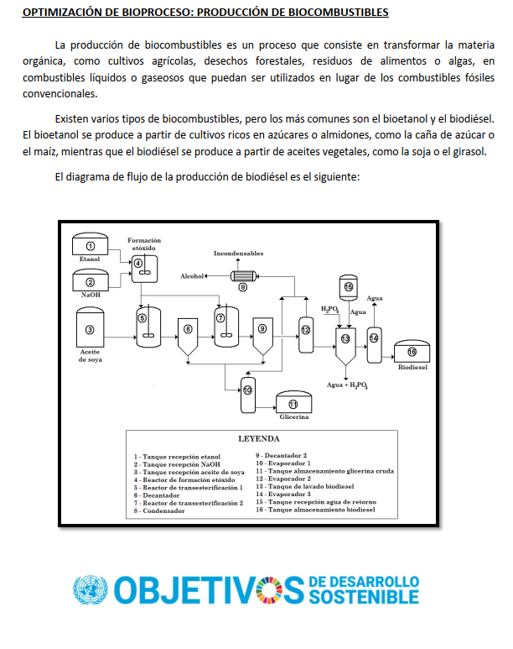
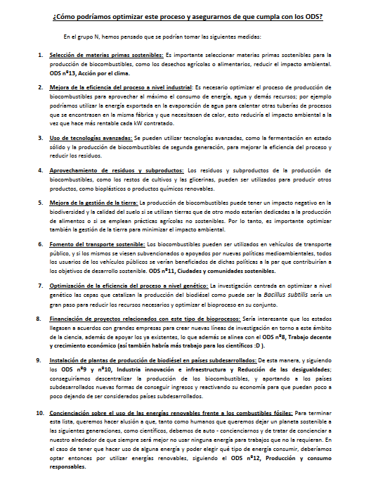
PRESENTACIÓN DE LA ACTIVIDAD
Evaluación: Profesor

Slide 19


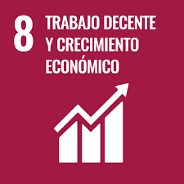
PERSPECTIVAS FUTURAS
Hacer más visibles los trabajos realizados, proponer en asignaturas de carácter similar de otros títulos.
EXPOSICIÓN EN EL CENTRO.
Extender la implementación de los ODS al resto de asignaturas de la misma materia → II Convocatoria de Proyectos de Innovación.

